Slide 1


RAG技术解析

Slide 2
1
RAG技术简介
目录
2
基础RAG技术
CONTENTS
3
高级RAG技术
4
RAG系统模型微调
5
RAG系统评估

Slide 3
1 RAG技术简介
定义：
检索增强生成（Retrieval-Augmented Generation, RAG）为大语言模型提供从某些数据源检索到的信息，作为其生成答案的依据。
包括两个阶段：
1. 检索上下文相关信息
2. 使用检索到的知识指导生成过程
流行应用：
结合网络搜索引擎和LLM的问答服务

Slide 4
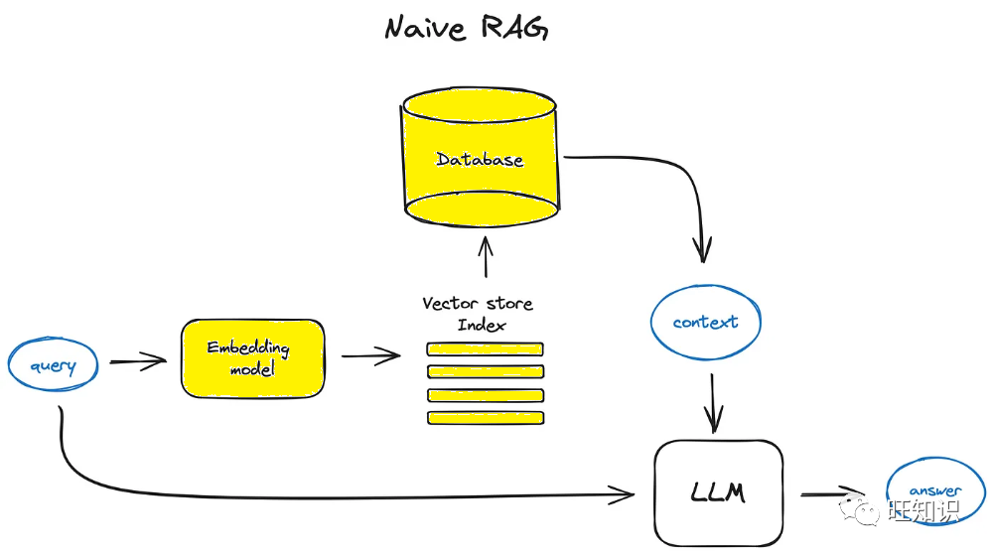
2 基础RAG技术
流程
1.将文本分割成块
2.使用编码模型将块嵌入向量
3.将向量放入索引
4.为LLM创建基于检索上下文的提示

Slide 5
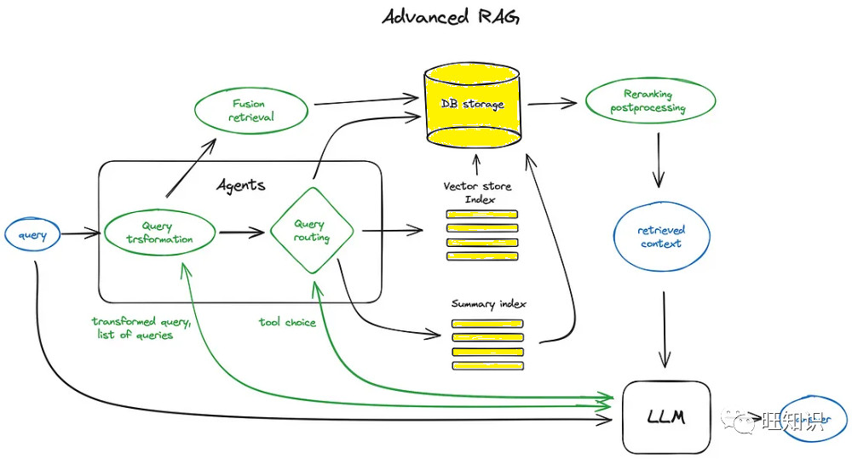
3 高级RAG技术

Slide 6
3.1 分块
目的：
创建一个向量索引，表示文档内容，然后在运行时搜索所有这些向量与对应于最接近语义的查询向量之间的最小余弦距离。
什么是分块？
分块将初始文档分割成一定大小的块，尽量不要失去语义含义，将文本分割成句子或段落，而不是将单个句子分成两部分。
为什么需要分块？
Transformer模型具有固定的输入序列长度，即使输入上下文窗口很大，一个或几个句子的向量也比几页文本的平均向量更好地表示其语义，因此需要对数据进行分块。

Slide 7
3.1 分块
块的大小是一个需要考虑的重要参数
取决于使用的嵌入模型及其令牌容量，标准转换器编码器模型（例如基于BERT的句子转换器）最多需要512个令牌。OpenAI ada-002能够处理更长的序列，如8191个标记，但这里就需要权衡是留有足够的上下文供大语言模型进行推理，还是留足够具体的文本表征以便有效地执行检索。

Slide 8
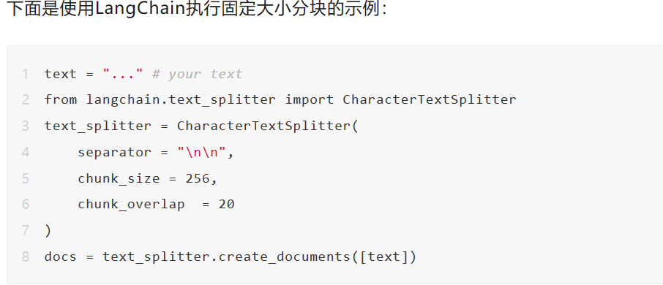
3.1 分块
不同分块方法：
固定大小：
我们只需决定块中的标记数量，以及可选地确定它们之间是否应该有重叠。
一般来说，我们希望在块之间保留一些重叠，以确保语义上下文不会在块之间丢失。与其他形式的分块相比，固定大小的分块计算成本低且易于使用，因为它不需要使用任何NLP库。

Slide 9
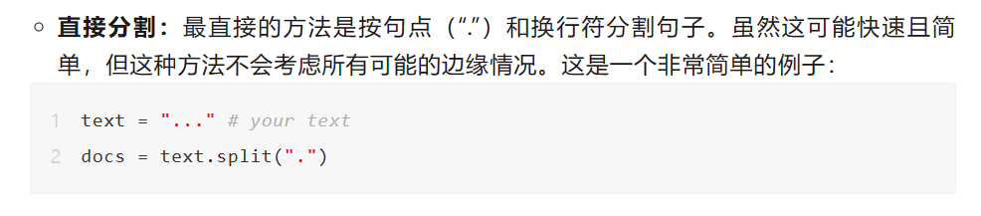
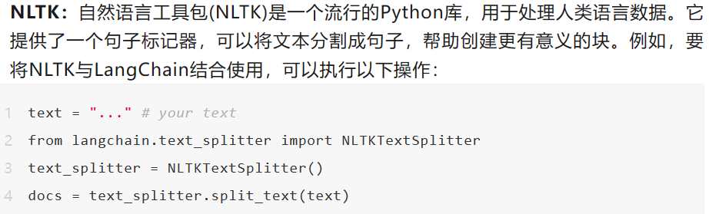
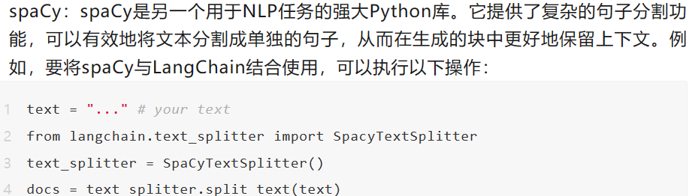
3.1 分块
不同分块方法：
内容感知：
这种方法利用我们正在分块的内容的性质并对其应用更复杂的分块的一组方法
句子分块：
许多模型都针对嵌入句子级内容进行了优化。

Slide 10
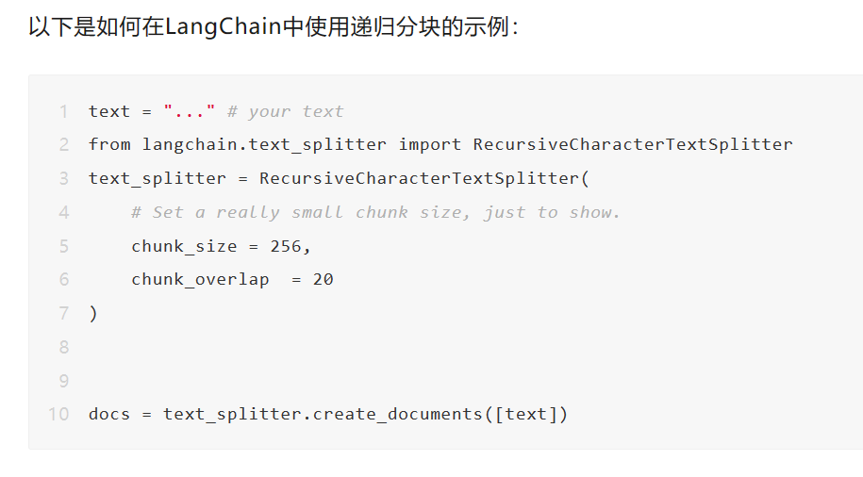
3.1 分块
不同分块方法：
递归：
递归分块使用一组分隔符以分层和迭代的方式将输入文本划分为更小的块。如果分割文本的初始尝试没有生成所需大小或结构的块，则该方法会使用不同的分隔符或标准在生成的块上递归调用自身，直到达到所需的块大小或结构。

Slide 11
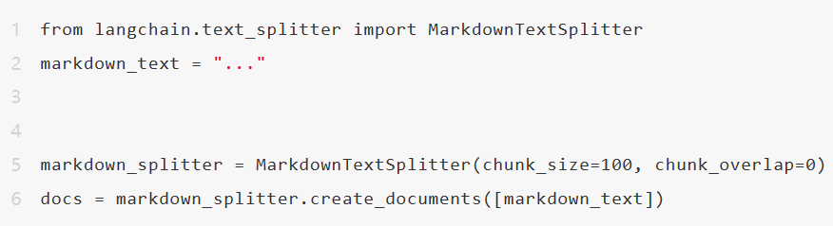
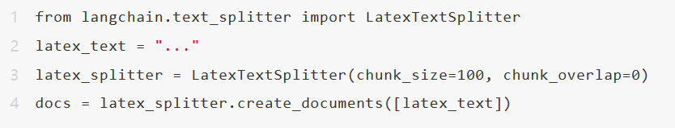
3.1 分块
不同分块方法：
专门分块：
Markdown和LaTeX是可能遇到的结构化和格式化内容的两个示例。在这些情况下，可以使用专门的分块方法在分块过程中保留内容的原始结构。

Slide 12
3.1 分块
分块优化
预处理数据：在确定应用程序的最佳块大小之前，需要首先预处理数据以确保质量。
选择块大小范围：数据经过预处理后，下一步是选择要测试的潜在块大小范围。
评估每个块大小的性能：为了测试各种块大小，可以使用多个索引或具有多个命名空间的单个索引。使用代表性数据集，为要测试的块大小创建嵌入并将它们保存在索引中。然后，运行一系列查询，可以评估其质量，并比较不同块大小的性能。针对不同的查询测试不同的块大小，直到可以确定内容和预期查询的最佳性能块大小。

Slide 13
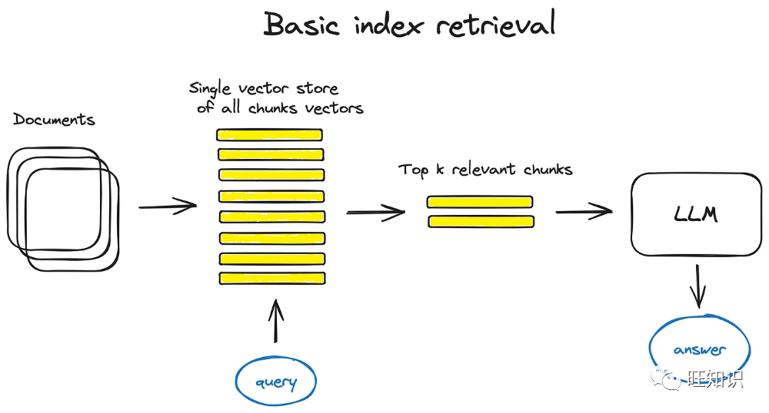
3.2 搜索索引
3.2.1 向量存储索引
RAG流程的关键部分是搜索索引，用于存储在上一步中获得的矢量化内容。最简单的实现使用平面索引—遍历查询向量和所有块向量之间的距离。
Faiss、nmslib、annoy等使用一些近似最近邻实现（如聚类、树或HNSW算法）来提升检索效率，实现在10000多个元素尺度上进行有效索引和检索。

Slide 14
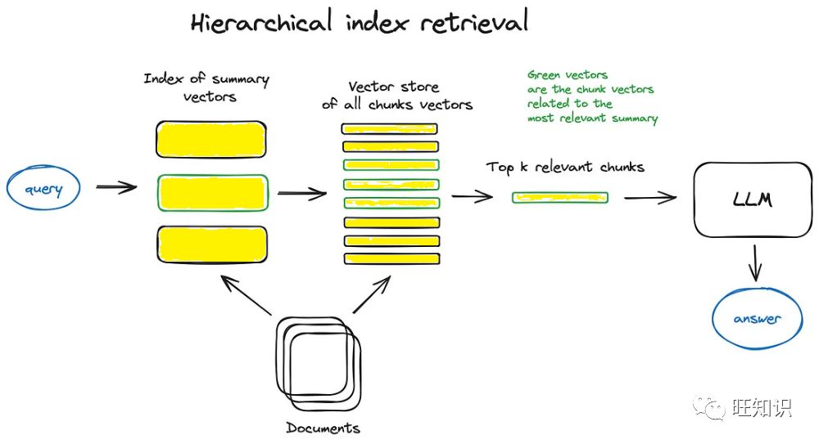
3.2 搜索索引
3.2.2 层次索引
如果有许多文档需要检索，就需要能够有效地在其中进行检索，找到相关信息并将其综合到一个答案中并给出参考来源。在大型数据库的情况下，一种有效的方法是创建两个索引—一个由摘要组成，另一个由文档块组成，并分两步检索，首先通过摘要过滤掉相关文档，然后只在这个相关组内检索。

Slide 15
3.2 搜索索引
3.2.3 假设问题和HyDE
另一种方法是要求LLM为每个块生成一个问题并将这些问题嵌入向量中，在运行时针对该问题向量索引执行查询检索（用索引中的问题向量替换块向量），然后在检索后路由到原始数据文本块并将它们作为上下文发送给LLM以获得答案。
与实际块相比，查询和假设问题之间的语义相似性更高，因此这种方法提高了搜索质量。
还有一种称为HyDE的反向逻辑方法，要求LLM根据给定的查询生成假设的响应，然后使用其向量和查询向量来提高检索质量。

Slide 16
3.2 搜索索引
3.2.4 上下文丰富
这里的概念是检索较小的块以获得更好的搜索质量，但添加周围的上下文供LLM进行推理。有两种选择：通过围绕较小检索块的句子来扩展上下文，或者将文档递归地拆分为多个包含较小子块的较大父块。

Slide 17
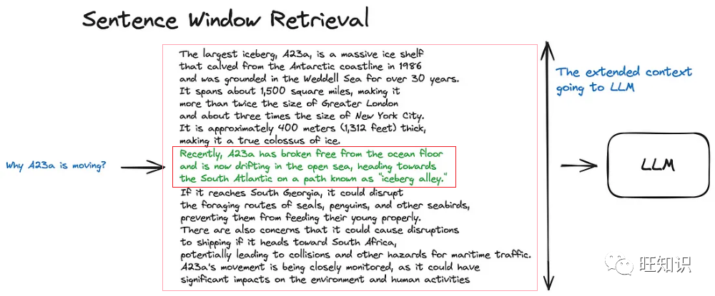
3.2 搜索索引
3.2.4 上下文丰富
句子窗口检索
在该方案中，文档中的每个句子都是单独嵌入的，这为上下文余弦距离搜索的查询提供了很高的准确性。为了在获取最相关的单个句子后更好地对找到的上下文进行推理，将上下文窗口在检索到的句子之前和之后扩展了k个句子，然后将此扩展的上下文发送给LLM。

Slide 18
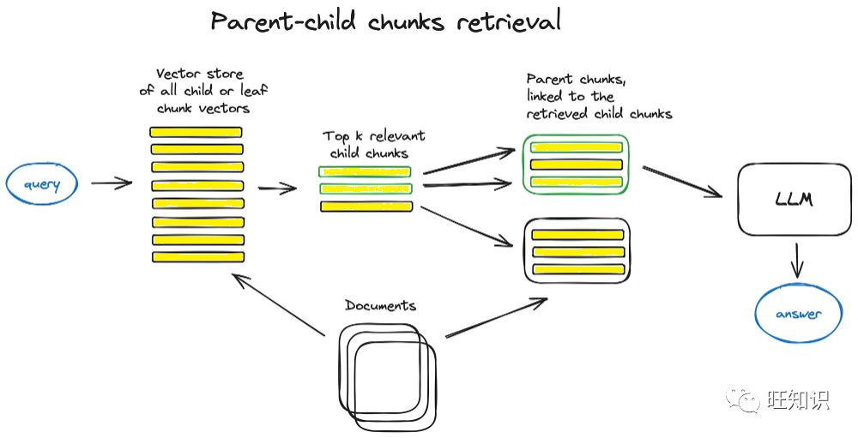
3.2 搜索索引
3.2.4 上下文丰富
自动合并检索器（又名父文档检索器）
搜索更细粒度的信息，然后扩展上下文窗口，然后将所述上下文提供给LLM进行推理。
文档被分割成较小的子块，引用较大的父块。文档被分成块的层次结构，然后最小的叶块被发送到索引。
在检索时，我们检索k个叶子块，如果有n个块引用同一父块，我们用该父块替换它们并将其发送到LLM进行答案生成。

Slide 19
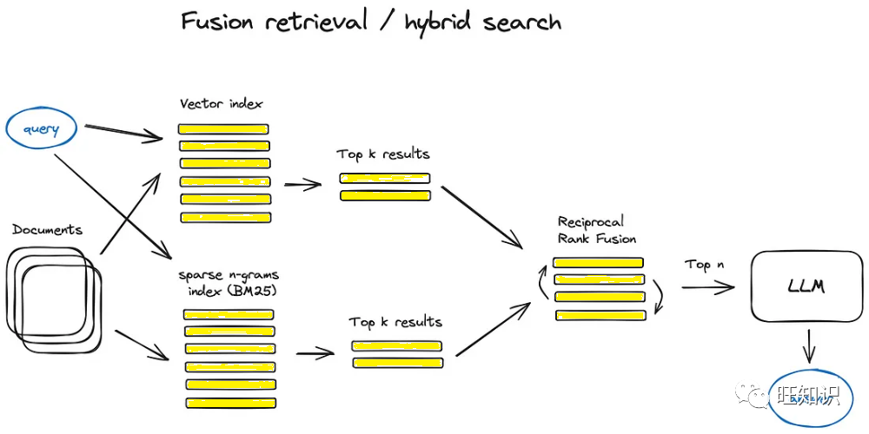
3.2 搜索索引
3.2.5 融合检索或混合搜索
可以充分利用两种搜索的优点—基于关键字的老式搜索—稀疏检索算法和现代语义或向量搜索，并将其组合到一个检索结果中。
这里唯一的技巧是将检索到的结果与不同的相似度分数正确地结合起来，这个问题通常是借助Reciprocal Rank Fusion (RRF)算法来解决的，对检索到的结果进行重新排序以获得最终输出。

Slide 20
3.2 搜索索引
3.2.5 融合检索或混合搜索
在LangChain中，这是在Ensemble Retriever类中实现的，结合了定义的检索器列表，例如Faiss矢量索引和基于BM25的检索器，并使用RRF算法进行重新排名。在LlamaIndex中，也是以非常相似的方式完成的。
混合或融合搜索通常会提供更好的检索结果，因为结合了两种互补的搜索算法，同时考虑了查询与存储文档之间的语义相似性和关键字匹配。

Slide 21
3.3 重新排序和过滤
得到了检索结果，现在需要通过过滤、重新排序或某种转换来优化它们。
在LlamaIndex中，有多种可用的后处理器，可以根据相似度得分、关键词、元数据过滤结果，或者使用LLM等其他模型对结果进行重新排名，句子转换器交叉编码器，Cohere重排序端点或者基于日期新近度等元数据。

Slide 22
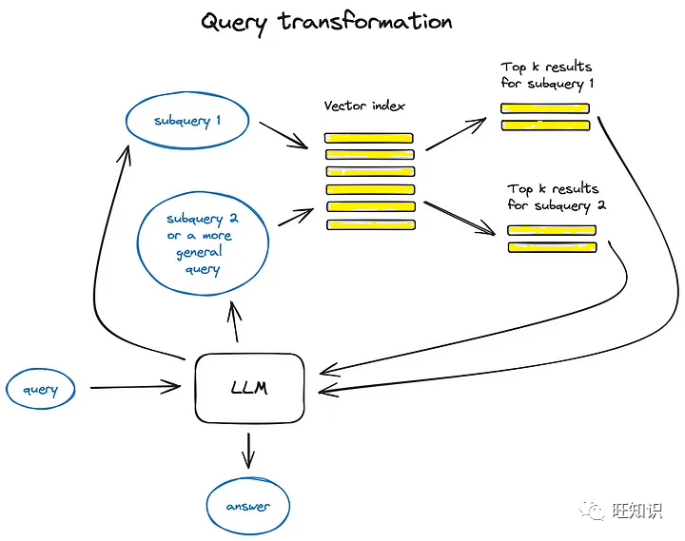
3.4 查询转换
查询转换是一系列使用LLM作为推理引擎来修改用户输入以提高检索质量的技术。
如果查询很复杂，可以将其分解为多个子查询。它们将并行执行，然后将检索到的上下文合并到一个提示中，供LLM合成初始查询的最终答案。
以下两个库都实现了此功能-作为LangChain中的多查询检索器和LlamaIndex中的子问题查询引擎。

Slide 23
3.4 查询转换
后退提示(Step-back prompting)：
使用LLM生成更通用的查询，并检索。获得更通用或高级上下文的内容，这些上下文有助于为原始查询提供答案。还执行原始查询的检索，并且在最终答案生成步骤中将两个上下文馈送到 LLM。
查询重写：
使用LLM重新制定初始查询以改进检索。

Slide 24
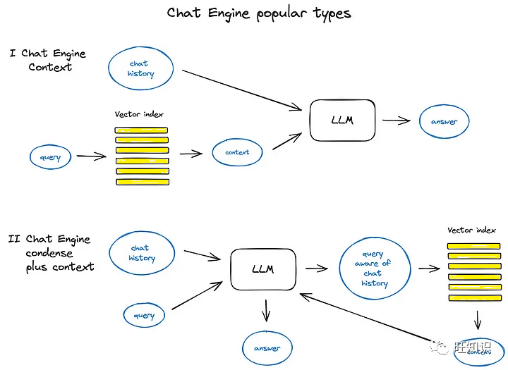
3.5 聊天引擎
构建一个可以针对单个查询多次工作的优秀RAG系统的下一个重要事项是聊天逻辑，考虑到对话上下文，与LLM时代之前的经典聊天机器人相同。
这需要支持与先前对话上下文相关的后续问题、照应或任意用户命令。它将聊天上下文与用户查询一起考虑在内，通过查询压缩技术来解决。

Slide 25
3.5 聊天引擎
一个流行且相对简单的ContextChatEngine，首先检索与用户查询相关的上下文，然后将其与内存缓冲区中的聊天历史记录一起发送给LLM，以便LLM在生成下一个答案时了解先前的上下文。
更复杂的情况是CondensePlusContextMode，在每次交互中，聊天历史记录和最后一条消息都会压缩为一个新查询，然后该查询转到索引，检索到的上下文与原始用户消息一起传递给LLM，以生成一个回答。

Slide 26
3.6 查询路由
查询路由是LLM支持的决策步骤，根据给定的用户查询下一步该做什么，选项通常是总结、针对某些数据索引执行搜索或尝试多种不同的路由，然后将其输出综合到单一答案。
查询路由器还用于选择索引或更广泛的数据存储，将用户查询发送到何处，要么有多个数据源，例如经典向量存储和图形数据库或关系数据库，要么有索引的层次结构-对于多文档存储，一个非常经典的情况是摘要索引和文档块向量的另一个索引。
路由选项的选择是通过LLM调用执行的，以预定义的格式返回其结果，用于将查询路由到给定的索引，或者，如果采用父系行为，则路由到子链甚至其他Agent。

Slide 27
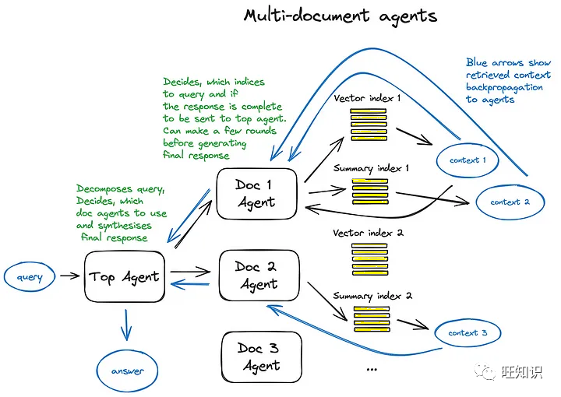
3.7 RAG中的Agent
在多文档Agent方案中，涉及在每个文档上初始化代理，能够进行文档摘要和经典的QA机制，以及一个顶级Agent，负责将查询路由到文档代理并用于最终答案合成。
每个文档Agent都有两个工具：向量存储索引和摘要索引，并根据路由查询决定使用哪一个。而对于顶层Agent来说，所有的文件Agent都是工具。

Slide 28
3.7 RAG中的Agent
该方案展示了一种先进的RAG架构，其中包含每个相关Agent做出的大量路由决策。这种方法的好处是能够比较不同文档中描述的不同解决方案或实体及其摘要以及经典的单文档摘要和QA机制。
这种复杂方案的缺点为，由于Agent内部使用LLM进行了多次来回迭代，它有点慢。以防万一，LLM调用始终是RAG管道中最长的操作，搜索在设计上针对速度进行了优化。因此，对于大型多文档存储，建议对该方案进行一些简化，使其具有可扩展性。

Slide 29
3.8 响应合成器
这是任何RAG管道的最后一步，根据检索的所有上下文和初始用户查询生成答案。最简单的方法是将所有获取的上下文（高于某个相关阈值）与查询一起连接并立即提供给LLM。
但是，还有其他更复杂的选项，涉及多个LLM调用，以细化检索到的上下文并生成更好的答案。
响应合成的主要方法包括：
1.通过将检索到的上下文逐块发送到LLM来迭代地细化答案。
2.总结检索到的上下文以适应提示。
3.根据不同的上下文块生成多个答案，然后将它们连接或总结。

Slide 30
4 RAG系统模型微调
RAG系统涉及多个模型，可以考虑对它们进行微调：
编码器模型(Transformer)：负责内容向量编码，从而负责上下文检索质量。
大语言模型(LLM)：负责最好地使用所提供的上下文来回答用户查询。
排序器(Ranker)：负责对检索结果排序优选。

Slide 31
5 RAG系统评估
RAG系统性能评估有多个框架，它们共享一些独立指标的想法，例如总体答案相关性、答案基础性、忠实性和检索到的上下文相关性。
RAG三元组——上下文相关性(Context Relevance)、基础性(Groundedness)和答案相关性(Answer Relevance)。
关键和最可控的指标是检索到的上下文相关性。

